Slide 1
Soutenance du Projet 7
Parcours : Data Scientist
Open Classroom, Septembre 2022
Implémentation d’un modèle de scoring
Réalisé par Habibatou TOGOLA

Slide 2
Sommaire
1
2
3
contexte
Travail réalisé
Bilan

Slide 3
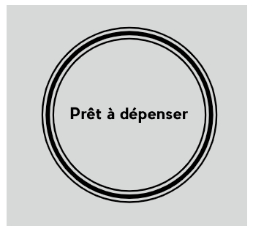

Contexte
Entreprise
Objectif
Société financière proposant des crédits à la consommation
Développer un modèle de scoring de la probabilité de défaut de paiement.
Etayer la décision d’accorder ou non un prêt à un client potentiel.
Construire un Dashboard interactif à destination des gestionnaire de la relation client.
Problématique spécifique
Problème de classification binaire avec des classes déséquilibrées
Limiter les pertes engendrées par les défauts de paiement

Slide 4
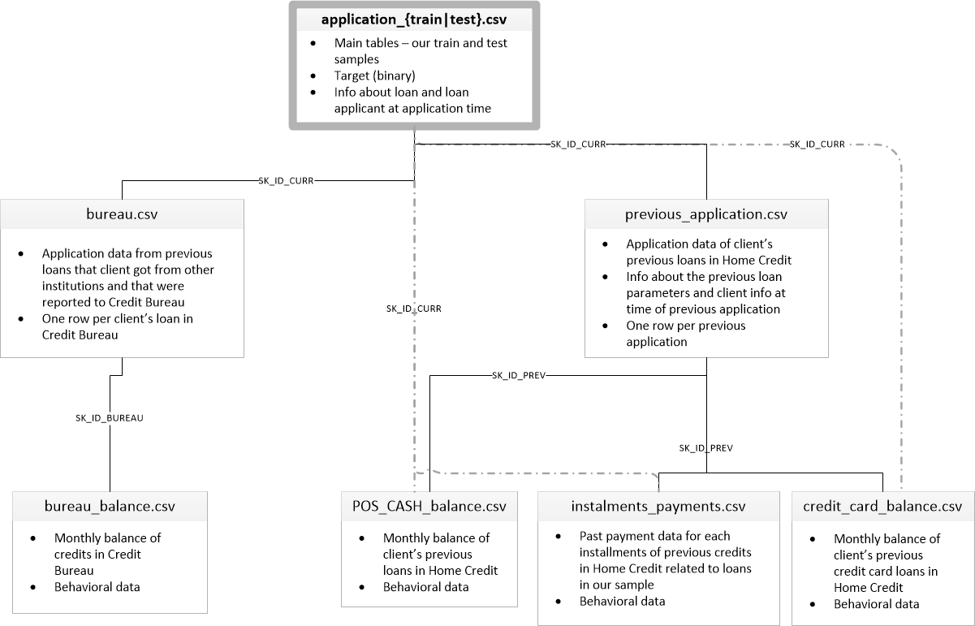
Travail Réalisé : Les données
Les données sont issu d’un dataset sur kaggle: Home Credit Default Risk | Kaggle
7 sources de données fournissant des informations relative aux clients et à la société
307511 clients
Variable cible: Target (0: credit accordé, 1: credit rejeté)

Slide 5
Travail Réalisé :Traitement des données et Feature engineering
Traitement des valeurs aberrantes
One Hot Encoder pour les variables catégorielles
Construction de variables agrégées (min, max, moyenne, somme,…)
Création de nouvelles variables interprétables
Sélection de variables pertinentes à l’analyse
Les étapes de traitement et de feature engineering ont été réalisé à partir de ce kernel kaggle: LightGBM with Simple Features | Kaggle

Slide 6
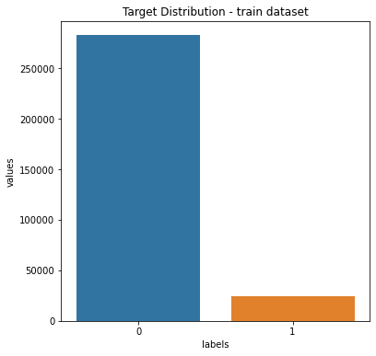
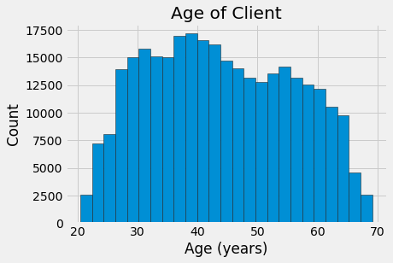
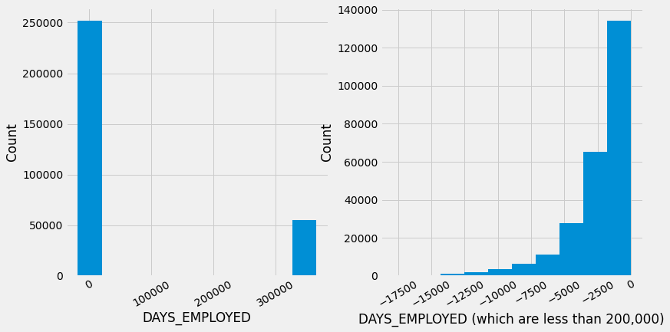
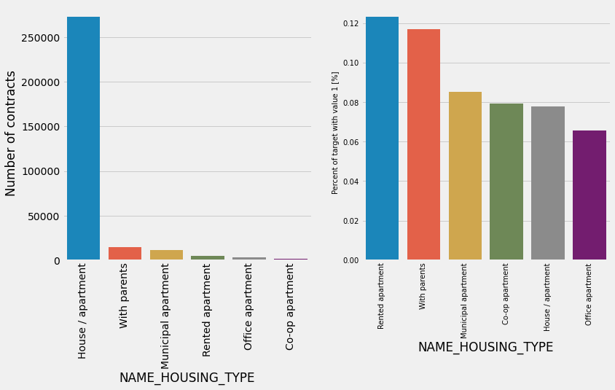
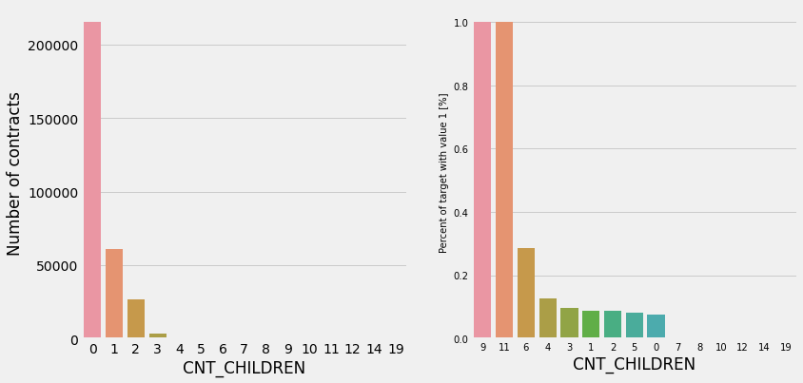
Travail Réalisé : Analyse exploratoire
Données 2015

Slide 7
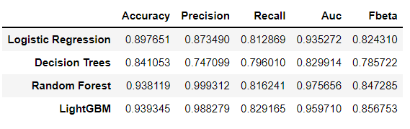
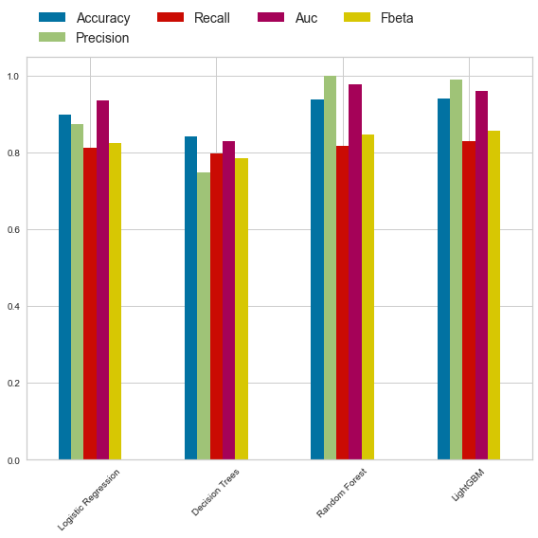
Travail Réalisé : Modélisation
Prepocessing
Modélisation
Traitement des nan et valeurs infinis
Séparation des données en train et test
Gestion du déséquilibre: sur-échantillonnage, sous-échantillonnage
Choix de la méthode de sous-échantillonnage: SMOTE
Essai de 4 modèles avec leur paramètres par défauts
Evaluation des métriques suivantes: Accuracy, Precision, Recall, Auc
Choix du meilleur modèle
Optimisation des hyperparamètres du modèle final
Evaluation du modèle avec les hyperparamètres trouvés

Slide 8
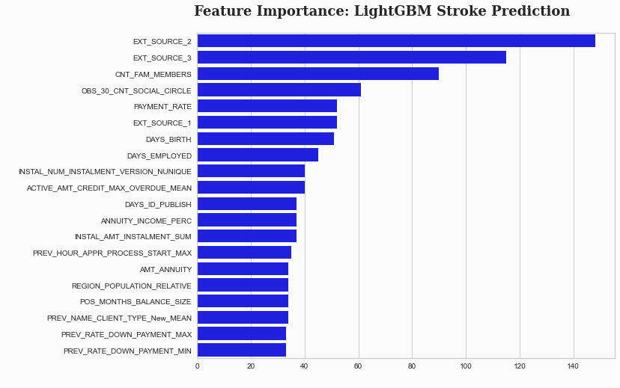
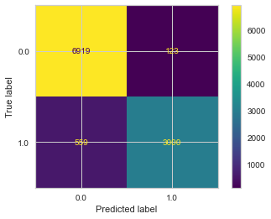
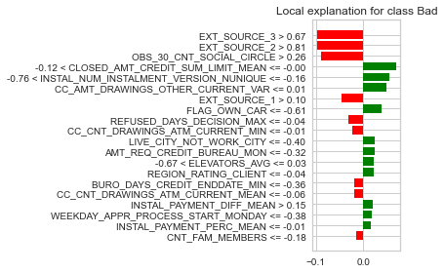
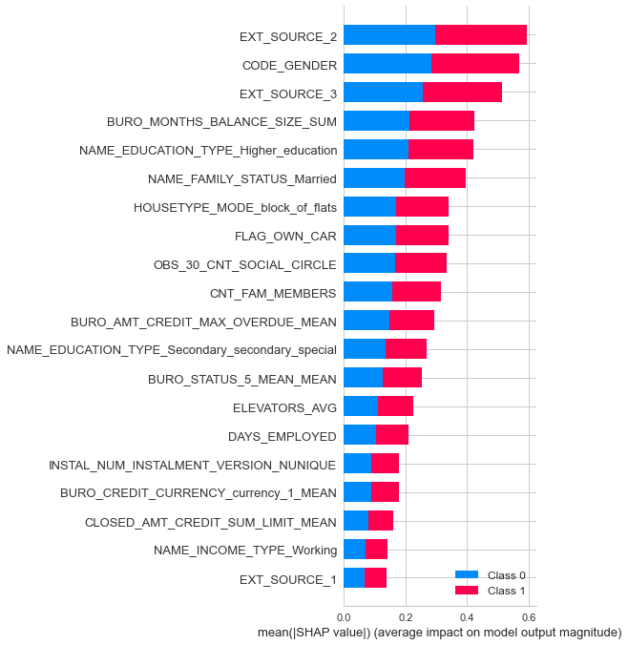
Travail Réalisé : Interprétabilité

Slide 9
Travail Réalisé: API et Dashboard
Lien Github : habibatoutogola/p7scoring3108 (github.com)
Lien Heroku : https://p7api.herokuapp.com
Lien Streamlit : Streamlit (streamlitapp.com)

Slide 10
Bilan
Bilan du projet:
Construire un modèle de scoring
Construire un Dashboard interactif
Alternatives envisageables:
Choix du métrique d’évaluation avec les équipes métier
Sélection de variable et feature engineering en collaboration avec les équipes métier
Enrichir les informations descriptives des clients en fonction des retours des utilisateurs du Dashboard
Bilan personnel
Savoir utiliser Git/Github
Savoir Déployer un API sur Heroku
Savoir Créer un Dashboard sur Streamlit

